Slide 1
Como gerenciar suas dependências de forma elegante utilizando
BOSS
Palestrante: Andre Dias

Slide 2
01
Apresentação

Slide 3



Apresentação
Andre Dias
Graduado em Tec. Análise e Desenvolvimento de Sistemas;
Pós Graduado em Tecnologia para Aplicações Web;
Certificações:
SCRUM Fundamentals;
SCRUM Professional;
KANBAN.

Slide 4




Apresentação
Experiência
Um pouco mais de 8 anos de experiência de desenvolvimento com delphi
Softwares institucionais, ERP, Fiscal . . .
Atualmente desenvolvedor de software na Fiorilli Software SC Ltda.

Slide 5
02
Introdução ao BOSS

Slide 6
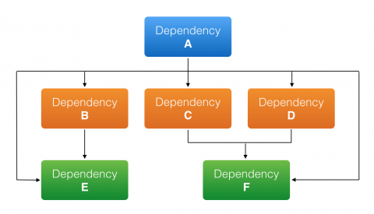
Introdução ao BOSS
Dependency Manager for Delphi;
Eliminar problemas ligados a dependências recursivas em projetos;

Slide 7
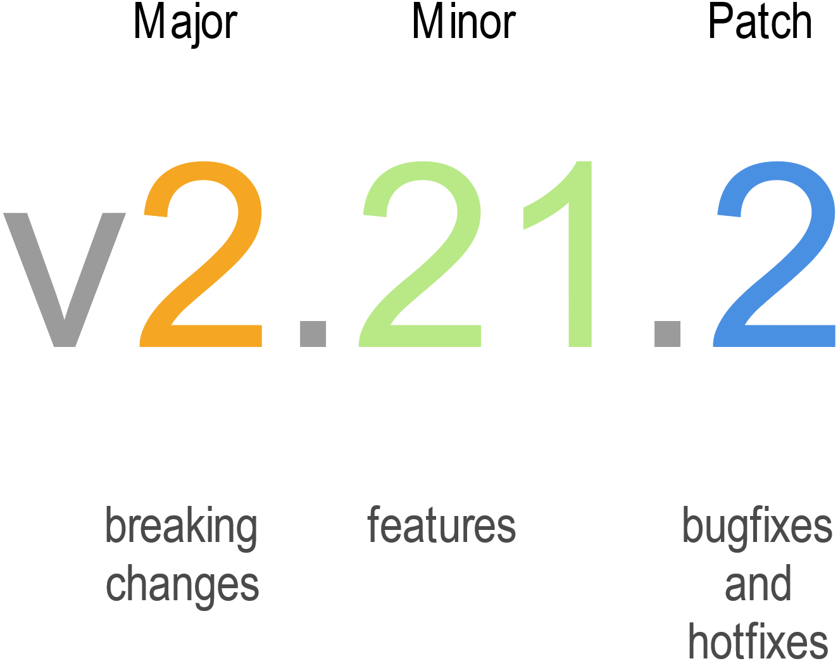
Introdução ao BOSS
Semantic Version:

Slide 8

HashLoad

Slide 9
03
Instalando o BOSS

Slide 10
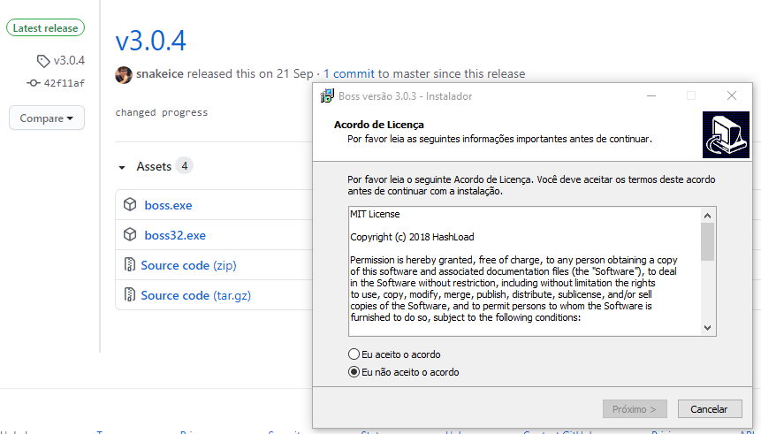
Instalando o BOSS

Slide 11
03
Principais Comandos

Slide 12
Principais Comandos
> Version
This command show the client version.
> boss version
Aliases: v

Slide 13
Principais Comandos
> Help
This is a helper for boss. Use boss <command> --help for more information about a command.
> boss --help
Aliases: h

Slide 14
Principais Comandos
> Upgrade
This command upgrade the client latest version. Add --dev to upgrade to the latest pre-release.a command.
> boss upgrade
> boss upgrade --dev

Slide 15
Principais Comandos
> Init
This command initialize a new project. Add --q to initialize the boss with default values.
> boss init
> boss init --q

Slide 16
Principais Comandos
> Install
This command install a new dependency.
> boss install <dependency>
Aliases: i, add

Slide 17
Principais Comandos
> Login
This command logs into a repository.
> Boss login
Aliases: i, add

Slide 18
Principais Comandos
> Dependencies
This command print all dependencies and your versions
> boss dependencies
Aliases: dep

Slide 19
Principais Comandos
> Uninstall
This command uninstall a dependency
> boss uninstall <dependency>
Aliases: remove, rm, r, un, unlink

Slide 20




Obrigado e Boas festas!
http://linkedin.com/in/andre-luiz-dias
https://www.facebook.com/andre.luiz.dias.93
https://github.com/AndreLuizDias
anndrelluizdiias@gmail.com

